Slide 1
动态规划入门到精通(Ⅰ)
lzy
2016/5/1

Slide 2
一些前话——xiper
做了专题，感觉自己很强，然后比赛还是什么DP都做不来（有很多时候压根就没看出来是DP），正常吗？
正常，一般来讲新人（没有基础的）刚开始时没有建立起DP思维，即便做了专题，短时间内肯定还是云里雾里的，导致比赛的时候写不出DP，同时DP本身就难，大爷们都不一定次次能出DP，更不要说新人了
怎么快速入门，能又快又准的写出基础的DP（套路DP题）
掌握基本的写法，理解经典模型的转移

Slide 3
搞个数字三角形
13
11
11
12
7
36
6
14
15
8
12
7
13
24
11
从上往下走，每次可以向左下或右下走一个，直到最下行，问经过数字的和最大是多少？

Slide 4
朴素贪心
13
11
11
12
7
36
6
14
15
8
12
7
13
24
11
13+？左？右？
不说更多，显然在第二行已经迷失方向

Slide 5
如何求解
如果利用转移方程求解原问题？
  f[i][j]=max(f[i-1][j],f[i-1][j-1])
  +a[i][j]
1、从上向下转移，即i从小到大？
2、从下向上转移，即i从大到小？
观察转移方程的性质
因为第i行的解要由第i-1行的解得到，所以必须从上向下转移

Slide 6
如何求解
边界条件，特殊处理即可。
j=1:f[i][j]=a[i][j]+f[i-1][j]
j=i:f[i][j]=a[i][j]+f[i-1][j-1]

Slide 7
代码展示
for(int i=2;i<=n;i++)//初始化边界
f[i][1]=a[i][1]+f[i][1];
for(int i=2;i<=n;i++)//初始化边界
f[i][i]=a[i][i]+f[i][i-1];
for(int i=3;i<=n;i++)
for(intj=1;j<=m;j++)
f[i][j]=max(f[i-1][j],
f[i][j-1])+a[i][j]

Slide 8
更多选择？
有了转移方程 f[i][j]=max(f[i-1][j],f[i-1][j-1])+a[i][j]
容易得dfs(i,j)=max(dfs(i-1,j),dfs(i-1,j))
时间？
可以使用数组f[i][j]= dfs(i,j)
记忆化搜索

Slide 9
代码展示
memset(f,-1,sizeof f)
int dfs(int i,int j)
if(f[i][j])return f[i][j]=max(dfs(i-1,j-1),dfs(i-1,j));
return f[i][j];
为何还要记忆化搜索？

Slide 10
滑雪
为了获得速度，滑雪的路径必须向下倾斜，每次可以向上下左右4个方向滑行。区域由一个二维数组给出，每个数字代表该点的高度。求滑行的最长距离。
1 2 3 4 5
16 17 18 19 6
15 24 25 20 7
14 23 22 21 8
13 12 11 10 9

Slide 11
困难？
能用递推的方法做么？
  哪里不能？
  没有明确的依赖顺序，无法直接用递推进行转移
解决办法
  记忆化搜索

Slide 12
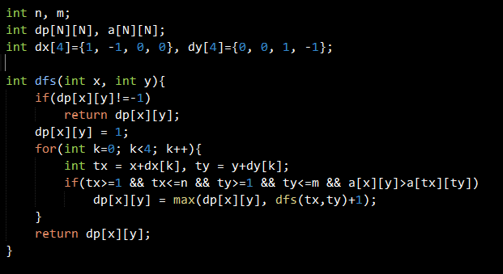
滑雪的记忆化搜索实现

Slide 13
概念
动态规划是一种用于求解包含重叠子问题的最优化问题的思想。
其基本思想是，将原问题分解为相似的子问题，在求解的过程中通过子问题的解求出原问题的解。

Slide 14
要点
状态定义：如何描述一个子问题？
定义要明确。
状态转移方程：如何由子问题构造出原问题的解？
边界条件、初始条件
递推顺序

Slide 15
总结
算法设计
  状态定义
  状态转移（递推顺序很重要）
  边界条件、初始条件
条件
  无后效性
  最优子结构

Slide 16
再搞个数字三角形
13
11
11
12
7
36
6
14
15
8
12
7
13
24
11
从上往下走，每次可以向左下或右下走一个，直到最下行，问经过数字的和与20的差绝对值最少是多少？

Slide 17
总结
如何利用转移方程求解
  递推
  递归
  求解通项公式
如何看待记忆化
  避免大量重复计算
  简洁明了，方便理解
  递推比较繁琐，或没有明确的依赖顺序（图）

Slide 18

典型模型
温馨提示 代码展示中代码仅做演示用，请勿不经思考照搬，WA者自负

Slide 19
01背包
在n件物品取出若干件放在空间为V的背包里，每件物品的体积为w1，w2……wn，与之相对应的价值为p1,p2……pn。

Slide 20
01背包
定义状态dp[i][j]：
考虑前i件物品，选的物品总体积=j的情况下价值和的最大值
转移方程：O(n*V)
dp[i][j]=max(dp[i-1][j],dp[i-1][j-wi]+pi)

Slide 21
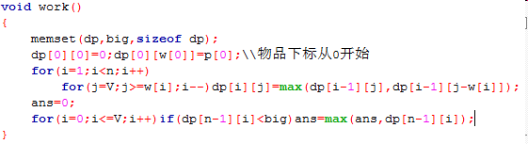
代码展示

Slide 22
01背包
定义状态dp[i][j]：
考虑前i件物品，选的物品总体积<=j的情况下价值和的最大值
转移方程：O(n*V)
dp[i][j]=max(dp[i-1][j],dp[i-1][j-wi]+pi)
转移方程一样，边界条件不同

Slide 23
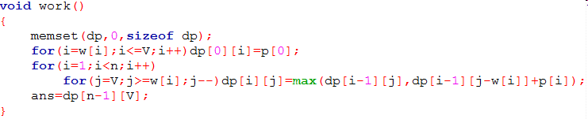
代码展示

Slide 24
01背包
定义状态dp[j]：
选的物品总体积<=j的情况下价值和的最大值
转移方程：O(n*V)
dp[j]=max(dp[j],dp[j-wi]+pi)

Slide 25
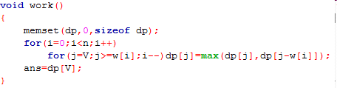
代码展示

Slide 26
状态压缩
状态压缩是状态维度较多，同时每个维度状态较少的一类问题，例旅行商问题(tsp)。
假设有一个旅行商人要拜访N个城市，他必须选择所要走的路径，路径的限制是每个城市只能拜访一次，要求最短长度。

Slide 27
状态压缩
状态dp[i][j]为访问了城市集合i最后在城市j的最短长度。i为sum(ak<<k-1)，ak为1表示城市k已访问，0为未访问。
转移方程：
dp[i][j]=min{dp[i-(1<<j-1)][k]+v[k][j]},其中i& (1<<j-1)=1
N很小

Slide 28
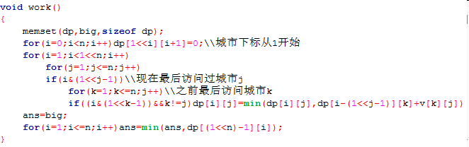
代码展示

Slide 29
LCS
一个数列S如果分别是两个已知数列A，B的子序列，且是所有符合此条件序列中最长的，则S称为已知序列的最长公共子序列。求S。

Slide 30
LCS
定义状态dp[i][j]：
表示考虑A的前i位和B的前j位且最后一位为B[j]的最长公共子序列的长度
转移方程：O(|A|*|B|)
if(A[i]==B[j])
dp[i][j]=dp[i-1][j-1]+1;
else
dp[i][j]=dp[i][j-1];

Slide 31
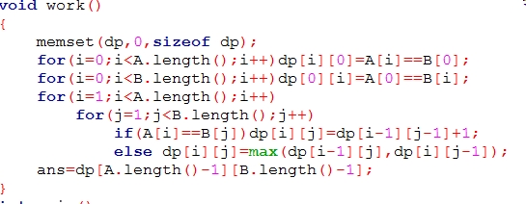
代码展示

Slide 32
LIS
一个数列S如果分别是已知数列的单调上升子序列，且是所有符合此条件序列中最长的，则S称为已知序列的最长上升子序列。求S。

Slide 33
LIS
定义状态dp[i]：
表示以S[i]结尾的最长上升子序列的长度
转移方程：O(n*n)
dp[i]=max{dp[j]+1}j<i&&S[j]<S[i]

Slide 34
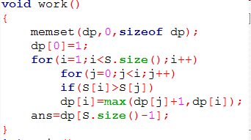
代码展示
那么n<=1e5?

Slide 35
LIS
定义状态dp[i]：
表示以S[i]结尾的最长上升子序列的长度
转移方程：
dp[i]=max(k),f[k-1]<S[i]<=f[k]
f[k]=min(S[l]),dp[l]=k
f[k]单调上升可以二分找到位置k
时间nlogn

Slide 36
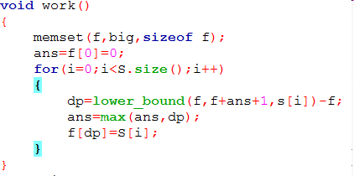
代码展示

Slide 37
单调队列优化
能将N维dp降优化至N-1维
朴素算法超时 考虑能否单调队列优化
dp[i]=max(f(k))+g(i),k<i且g(i)与k无关

Slide 38
LCIS
一个数列S如果分别是两个已知数列A，B的子序列，且是上升序列的所有符合此条件序列中最长的，则S称为已知序列的最长公共上升子序列。求S。

Slide 39
LCIS
定义状态dp[i][j]：
表示考虑A的前i位和B的前j位且最后一位为B[j]的最长公共子序列的长度
转移方程：
dp[i][j]=dp[i][j-1],a[i]!=b[j]
dp[i][j]=max{dp[i-1][k]}+1，a[i]=b[j],b[k]<b[j],k<j
时间n^3

Slide 40
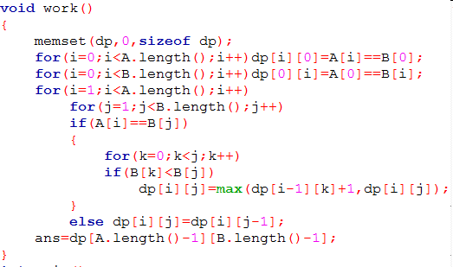
代码展示
能不能更快？

Slide 41
LCIS
dp[i][j]=max{dp[i-1][k]}+1，a[i]=b[j],b[k]<b[j],k<j
∴a[i]>b[k]
那么对于每个a[i]，令
maxdp=dp[i-1][j]，a[i]>b[j]
dp[i][j]=maxdp+1
时间n^2

Slide 42
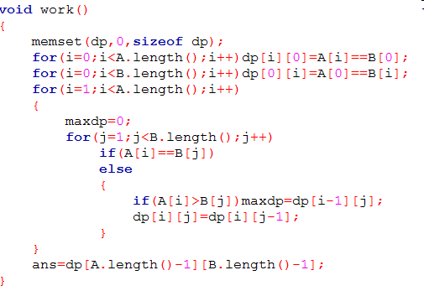
代码展示

Slide 43
Thankyou

